Slide 1
Het eeuwige leven
Hemel of hel

Slide 2

Opening
Zingen
Psalm 73:14 of Psalm 49:6
Bidden
Bijbellezen
Jesaja 65:17-25
Notes:
Er kan hier nog een keuze gemaakt worden bij het zingen van de Psalmen.

Slide 3

Bijbelstudie
Kun je zeggen wat troost eigenlijk is?
Wanneer heb je troost nodig?
Welke troost wordt in Jesaja 40 aangeboden? Waarom is het zo belangrijk dat jij die troost vandaag zoekt?

Slide 4
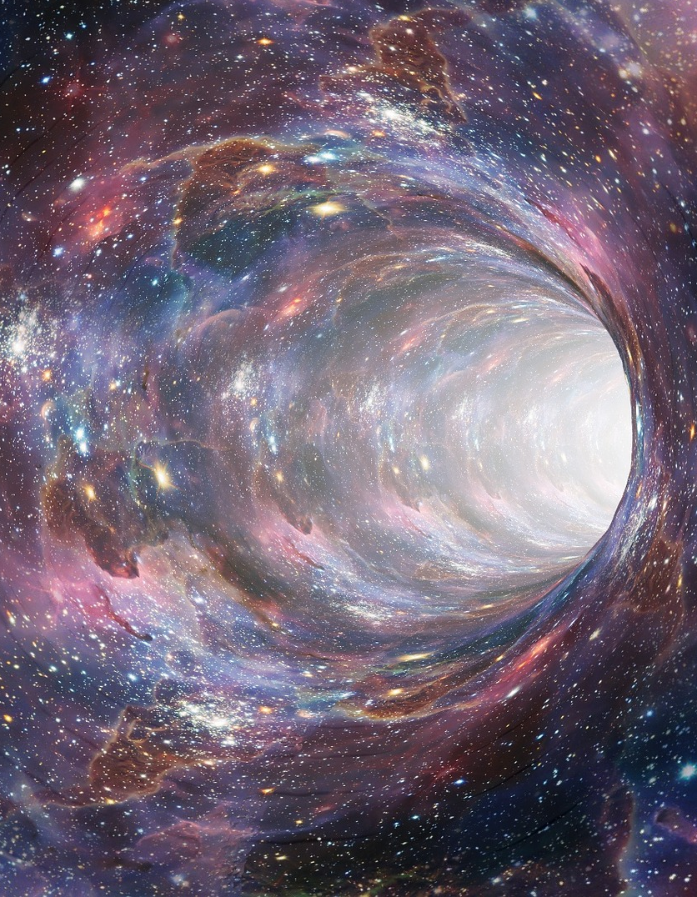
Binnenkomer
Notes:
Laat een catechisant de binnenkomer van pagina 23 voorlezen. Spreek met elkaar door over de vraag: ‘Wat is jouw toekomst na dit leven? En hoe zou je dit aan deze klasgenoot uitleggen?’

Slide 5
Doelen
Ik weet dat ik in dit leven op reis ben naar de eeuwigheid.
Ik besef dat als ik Christus toebehoor ik voor eeuwig met Hem gelukkig zal zijn, maar als ik Hem niet toebehoor ik voor eeuwig verloren zal gaan.
Ik denk regelmatig na over de eeuwigheid.

Slide 6

Begrip: Eeuwig
Hoe spreekt de Bijbel over ons leven?
Maakt het uit naar welke plek je gaat?
Begrip: Eeuwig
Notes:
De Bijbel spreekt over eeuwig leven.
Nee, je leven zal daar voor eeuwig zijn.

Slide 7
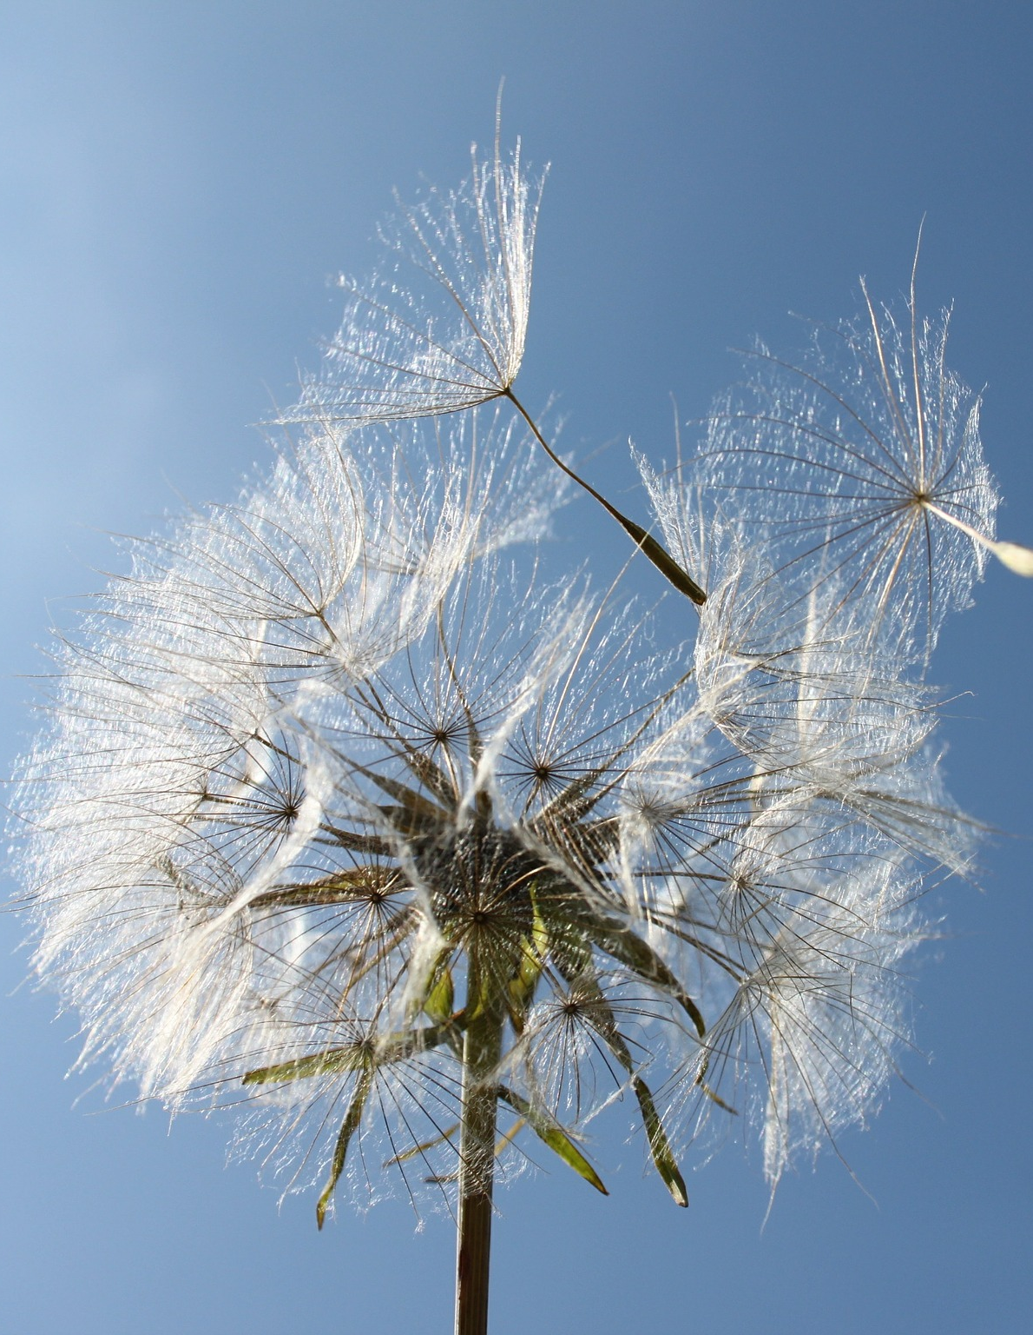
Begrip: Eeuwig leven
Wat mag je als je de Heere kent?
Wanneer begint het eeuwige leven?
Begrip: Eeuwig leven
Notes:
Je mag dan voor eeuwig met de Heere leven, je mag dan wonen op de nieuwe aarde.
Het eeuwige leven begint op aarde al.

Slide 8
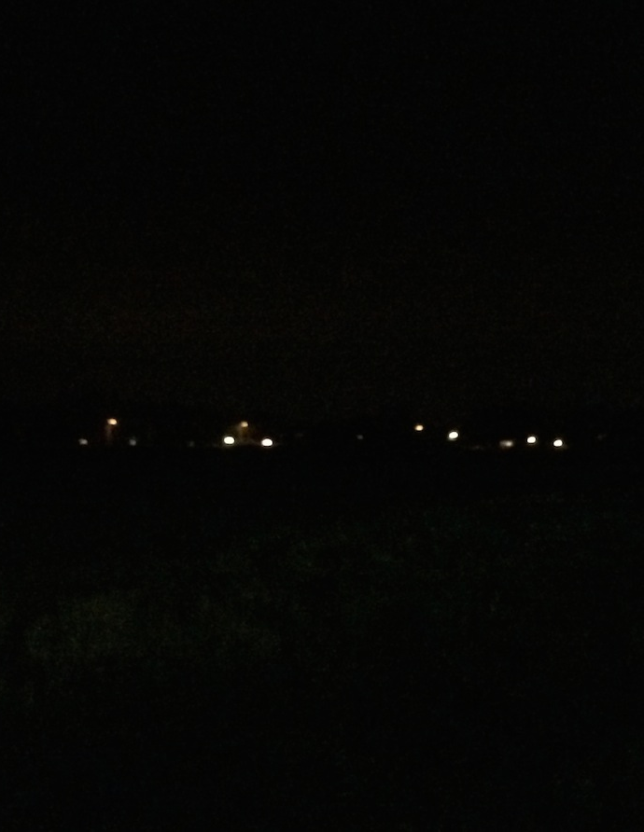
Begrip: Hel
Wat is de hel?
Hoe kunnen wij deze gruwelijke toekomst ontvluchten?
Begrip: Hel
Notes:
De hel is de plaats waar God afwezig is met Zichzelf.
Door in dit leven in de Heere Jezus te geloven.

Slide 9
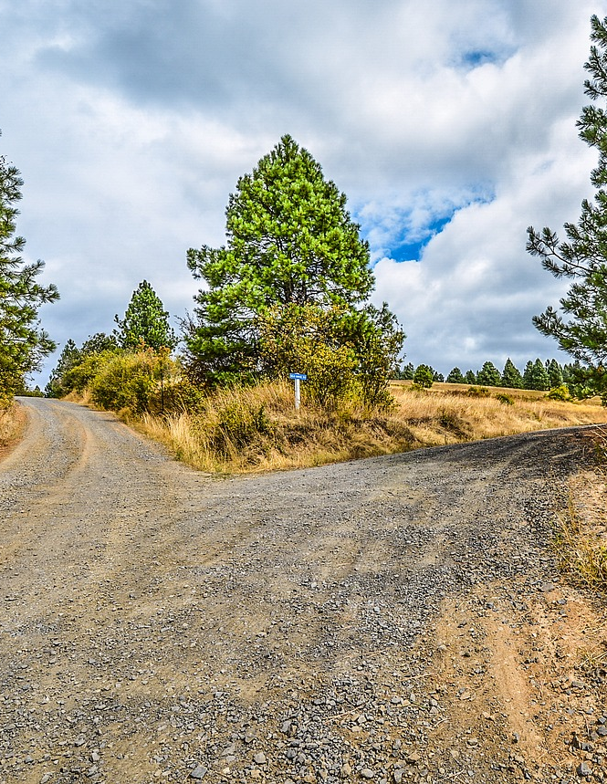
Begrip: Definitief
Wat kan je in de eeuwigheid niet meer?
Begrip: Definitief
Notes:
Je kunt niet meer van bestemming wisselen.

Slide 10
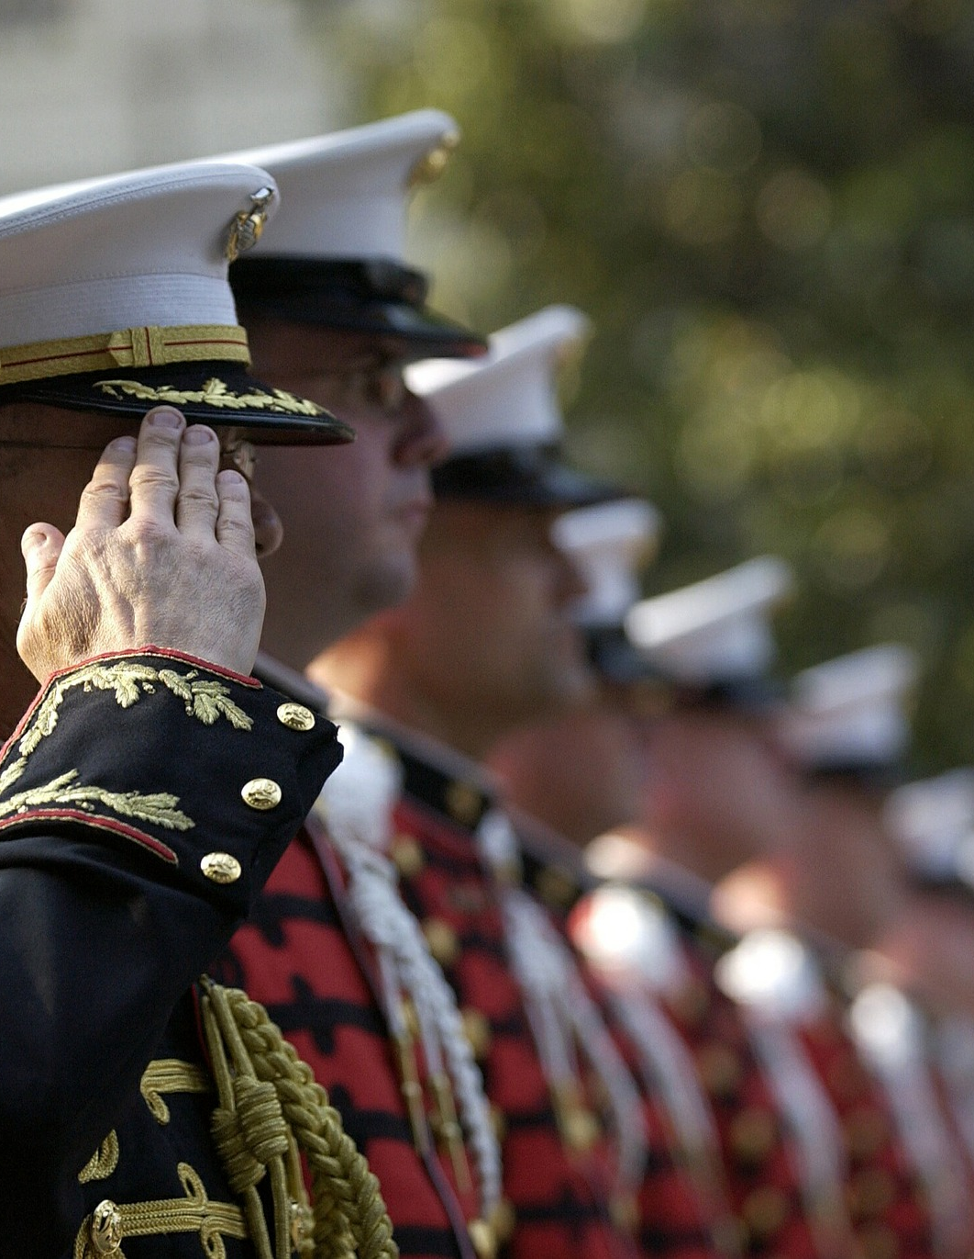
Begrip: Gods eer
Waar gaat het om als je gelukzalig bent?
Waarvoor krijgen de Vader, de Zoon en de Heilige Geest eer?
Begrip: Gods eer
Notes:
Om Gods eer
God de Vader als Schepper, opzoeken van zondaren en hun Vader wilde zijn. God de Zoon omdat hij aan het kruis wilde sterven om voor de zonden te betalen en de straf op de zonde te dragen. God de Heilige Geest omdat Hij in het hart het geloof gewerkt heeft.

Slide 11
Verwerkingsvragen
Maak de verwerkingsvragen op bladzijde 26,

Slide 12
Samenvatting
Eeuwigheid = zonder eind.
Iedereen is op weg.
Er zijn twee wegen
Gods kinderen ontvangen troost en eeuwige vreugd.

Slide 13

Huiswerk volgende keer

Slide 14
Verwerkingsopdracht
Wat betekent eeuwig leven voor jou?
Praat er over in tweetallen en schrijf je antwoord op bij de aantekeningen op pagina 28.
Deel het met de grote groep.
Notes:
Geef voor deze opdracht 3 minuten de tijd.

Slide 15

Stelling
Eeuwig bij God zijn zorgt ervoor dat je geen pijn ervaart bij het lijden in deze wereld!
Stelling

Slide 16

Bespreekopdracht
Bespreek in groepjes van vier wat volgens jou de reden is dat veel mensen het eeuwige leven ontkennen.
Schrijf het op pagina 28.
Bespreekopdracht

Slide 17
Woordweb

Slide 18
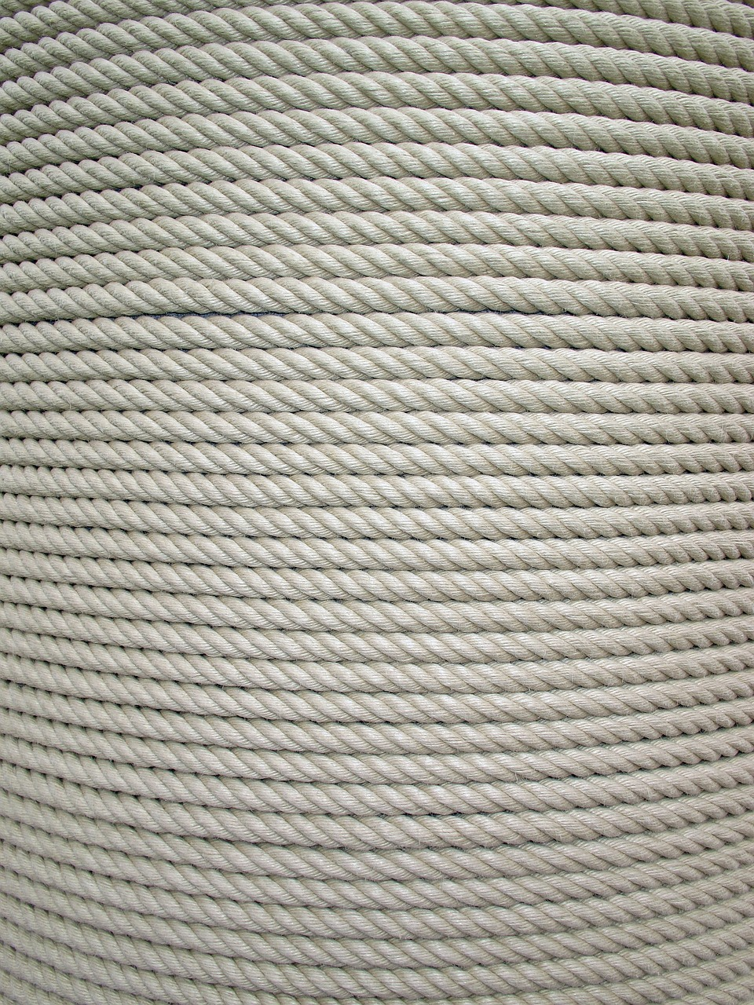
Verhaal: ‘Het touw’
Notes:
Zie pagina 15 van de handleiding.

Slide 19
Alternatieve binnenkomer (1)
Notes:
In plaats van het vertellen van het verhaal van pagina 15, kan er worden gekozen om het YouTube-filmpje te laten zien. Deze is te vinden op: https://www.youtube.com/watch?v=VtwIMIoXpmo en werkt ook doormiddel van een klik op de rol touw.

Slide 20
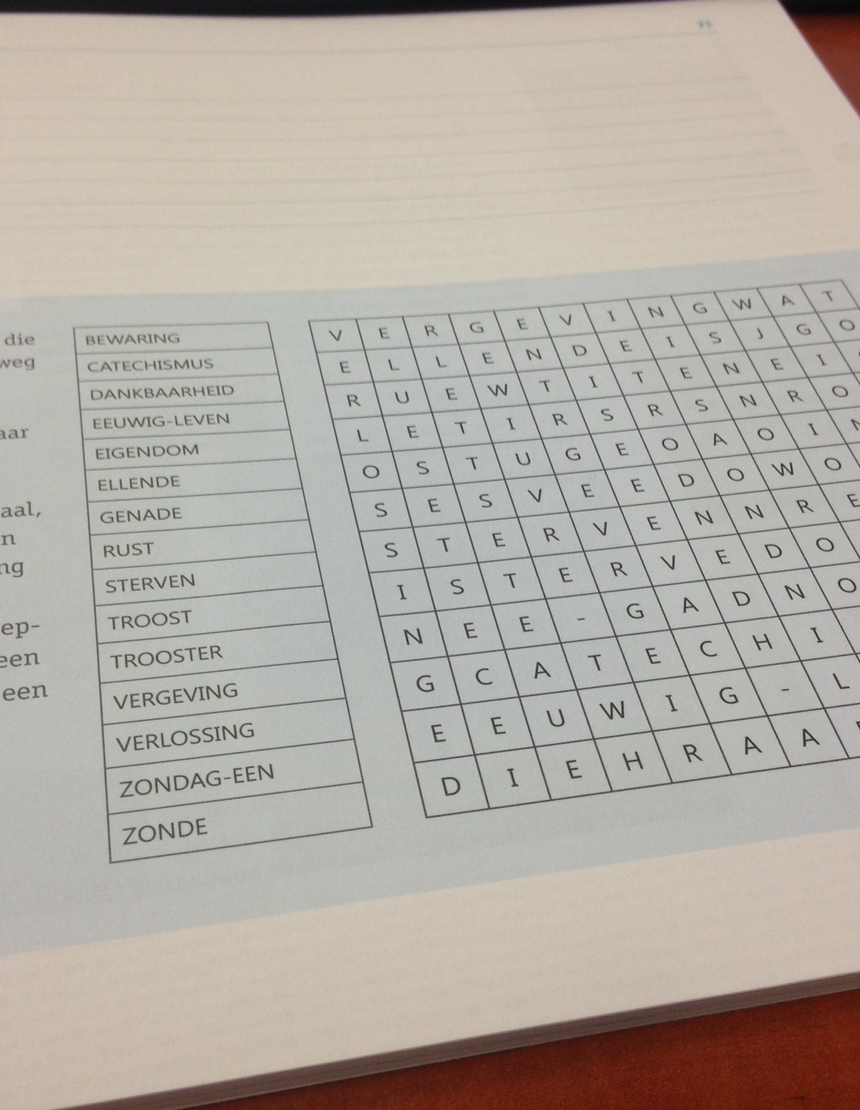
Alternatieve binnenkomer (2)
1. Terugblik op de binnenkomer
2. Verhaal: Nog mooier dan ik dacht!
3. Hoe zal de ontmoeting met Jezus eruit zien?
Notes:
Zie voor verhaal van 2 pagina 16.

Slide 21
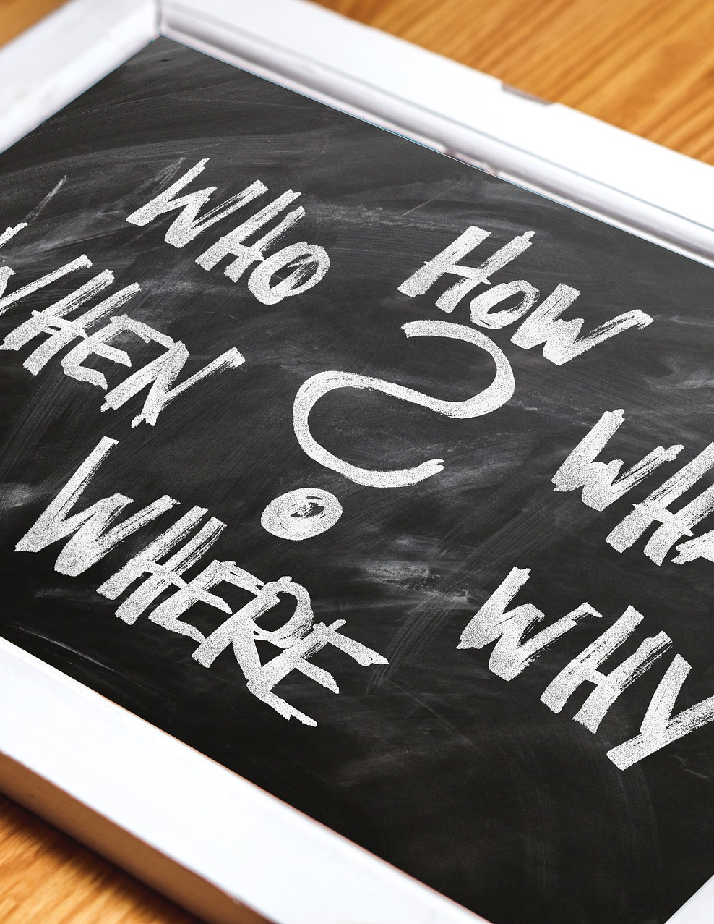
Alternatieve verwerkingsopdracht (1)
Wat doet God?
Waarom doet God dat?
Voor wie was het fijn of goed wat de Heere deed?
Alternatieve verwerkingsopdracht (1)
Notes:
In plaats van gatentekst, bespreking van het Bijbelgedeelte via observatievragen.
Benodigd: flipover
Maak met elkaar een overzicht waarin de volgende vragen worden beantwoord:
Wat doet God?
Waarom doet God dat?
Voor wie was het fijn of goed wat de Heere deed?

Slide 22
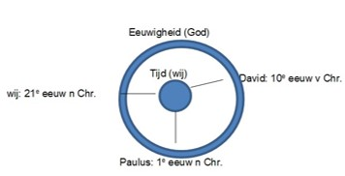
Verwerkingsopdracht (1)
Bedenk in groepjes van 2 of 3 personen drie voorbeelden om de eeuwigheid te omschrijven.
Verwerkingsopdracht (1)
Notes:
Voor ons zijn de zandkorrels niet te tellen. Als je bedenkt dat één zandkorrel staat voor één jaar duurt dit oneindig. Maar dan nog komt er aan het aantal zandkorrels op aarde een einde, maar in de eeuwigheid zal dit niet zo zijn. Dit voorbeeld kan ook gegeven worden aan de hand van sterren.

Slide 23

Alternatieve verwerkingsopdracht (2)
“Als ik nog maar 24 uur te leven heb, dan is het voor mij ...... om te weten dat ik het eigendom van Christus ben.”
Alternatieve verwerkingsopdracht (2)
Notes:
Een afsluitende/reflectie opdracht
Laat de catechisanten schriftelijk de volgende zin afmaken:
“Als ik nog maar 24 uur te leven heb, dan is het voor mij ...... om te weten dat ik het eigendom van Christus ben.”
Vraag of iemand dat wat hij heeft opgeschreven wil delen met de anderen, of laat in tweetallen uitwisselen.
Praat plenair door of het dan minder belangrijk, even belangrijk of belangrijker is om te weten dat je het eigendom van Christus bent. Het is aan de catecheet om dit verder uit te leggen.
Sluit af met de open vraag: “Wie van jullie weet of hij of zij over 24 uur nog leeft?”

